Slide 2
12 : ? = 4
Đáp án: 3
Trở về

Slide 3
0 x 8 = ?
Đáp án: 0
Trở về

Slide 4
25 : ? = 5
Đáp án: 5
Trở về

Slide 5
Thứ ... ngày ... tháng ... năm

Slide 6
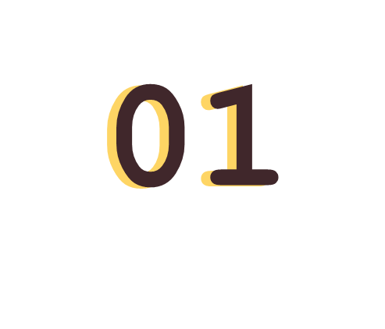

Slide 7
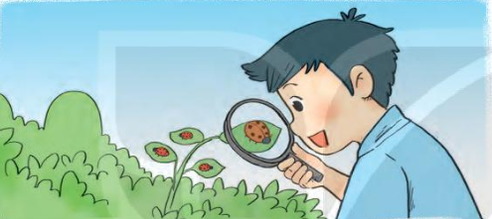
Mỗi con bọ rùa có 6 chấm ở cánh. Hỏi 4 con bọ rùa như vậy có bao nhiêu chấm ở cánh?
6 x 4 = ?
6 + 6 + 6 + 6 = 24
6 x 4 = 24
24 : 6 = 4

Slide 8
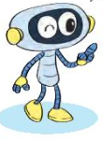
Hoàn thành bảng nhân 6
Thêm 6 vào kết quả của 6 x 2 ta được kết quả của 6 x 3
Bảng nhân 6
6 x 1 = 6
6 x 2 = 12
6 x 3 = ?
6 x 4 = ?
6 x 5 = ?
6 x 6 = ?
6 x 7 = ?
6 x 8 = ?
6 x 9 = ?
6 x 10 = 60
6 : 6 = ?
12 : 6 = ?
18 : 6 = ?
24 : 6 = ?
30 : 6 = ?
36 : 6 = ?
42 : 6 = ?
48 : 6 = ?
54 : 6 = ?
60 : 6 = 10

Slide 9
Bảng nhân 6
6 x 1 =
6 x 2 =
6 x 3 =
6 x 4 =
6 x 5 =
36
6
6 x 6 =
6 x 7 =
6 x 8 =
6 x 9 =
6 x 10 =
12
42
18
48
24
54
30
60

Slide 10
Bảng chia 6
6 : 6 =
12 : 6 =
18 : 6 =
24 : 6 =
30 : 6 =
6
1
36 : 6 =
42 : 6 =
48 : 6 =
54 : 6 =
60 : 6 =
2
7
3
8
4
9
5
10

Slide 11
Cùng học bảng nhân 6
Thiết kế bởi: Hương Thảo – tranthao121004@gmail.com

Slide 12
Khám phá
6
60
1
12
10
2
54
18
9
3
X 6
4
48
8
24
5
7
6
30
42
36

Slide 14
Chăm sóc cây táo
1. Tính nhẩm
6x1=
6
18:6=
3
6x4=
24
48:6=
8
6x6=
36
6x5=
30
12:6=
2
30:6=
5
30:5=
6

Slide 15
2
Hai phép tính nào dưới đây có cùng kết quả?
2 x 9
= 18
= 6
4 x 2
= 8
= 18
36 : 6
= 6
= 2
5 x 6
= 30
= 8
6 : 3
= 2
= 30

Slide 16
Về nhà học thuộc bảng nhân 6, bảng chia 6
Thiết kế bởi: Hương Thảo – tranthao121004@gmail.com

